Slide 1
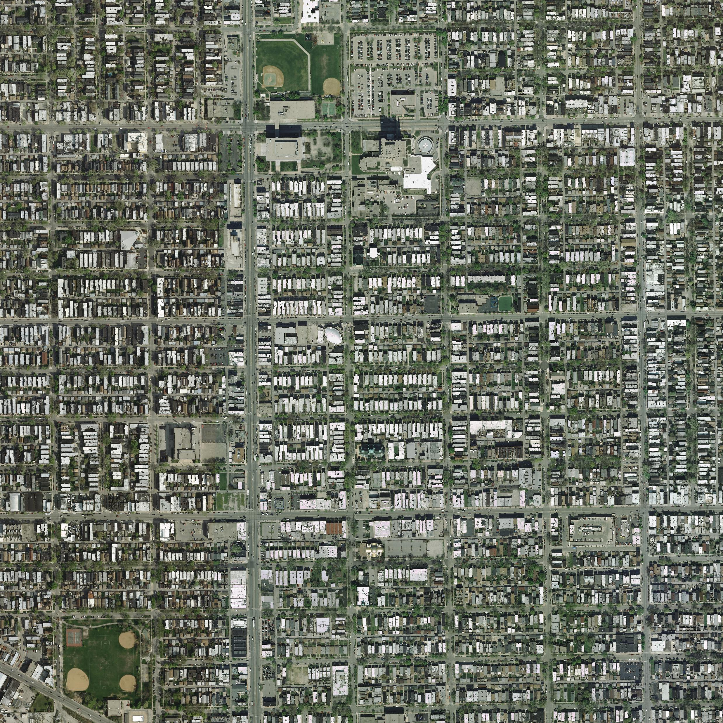
Tema: Identificação de residências em imagens de satélite
João Geiger Piza
Ruan Pablo Lima Coelho

Slide 2
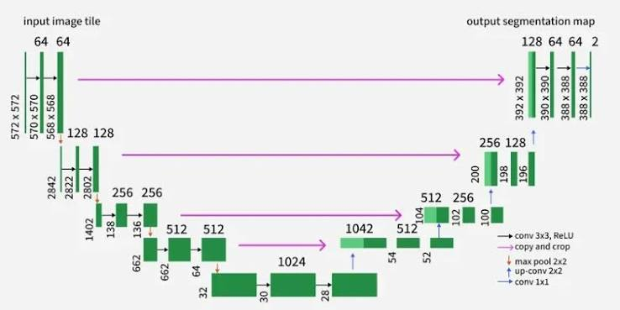
Por que?
Como?
Densidade populacional;
Identificação de invasão de áreas protegidas;
Acompanhar crescimento urbano;
Avaliação de danos pós-desastre;
Redes neurais completamente convolucionais (UNet,SegNet);
Dataset: Inria Aerial Image Labeling Dataset (20GB de dados);

